Slide 2
Các em đã từng làm con diều bằng giấy chưa?
Em có nhận xét gì về hai thanh tre được buộc với nhau để làm khung diều

Slide 3
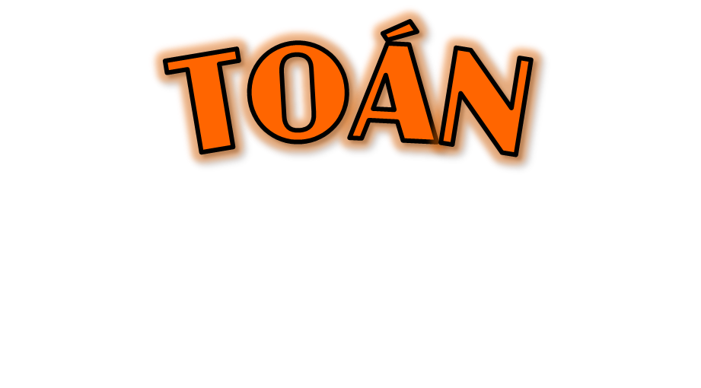
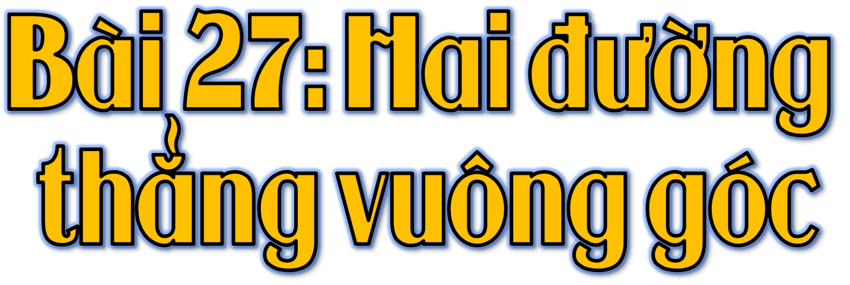
Notes:
Chúng ta vừa được tiếp cận với kiến thức mới liên quan đến đường thẳng. Cô trò mình sẽ cùng tìm hiểu trong bài “Bài 27: Hai đường thẳng vuông góc – Tiết 1: Hai đường thẳng vuông góc”

Slide 4
Notes:
Hương Thảo – Zalo 0972115126. Các nick khác đều là giả mạo

Slide 5
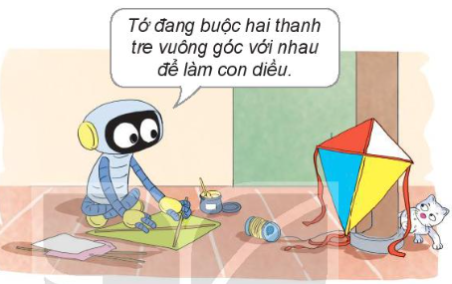

Slide 6
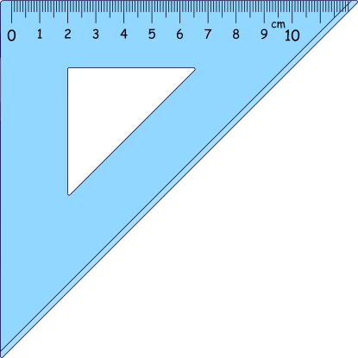
a)
A
B
Kéo dài hai cạnh AB và AD của hình chữ nhật ABCD ta được hai đường thẳng vuông với nhau.
D
C
b)
Hai đường thẳng OM và ON vuông góc nhau tạo thành bốn góc vuông có chung điểm O.
O
M
N
Ta thường dùng ê ke để kiểm tra hoặc vẽ hai đường thẳng vuông góc với nhau.

Slide 7
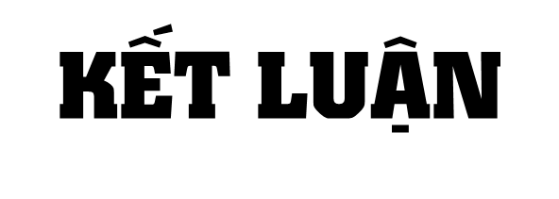
Kéo dài hai cạnh kề nhau của hình chữ nhật ta được hai đường thẳng vuông góc với nhau.
Hai đường thẳng vuông góc với nhau tạo thành 4 góc vuông có chung điểm.
Để kiểm tra hay vẽ hai đường thẳng vuông góc với nhau , người ta sử dụng ê ke.

Slide 8
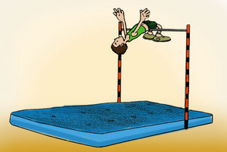
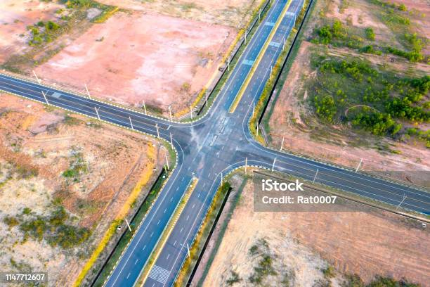
Một số hình ảnh về hai đường thẳng vuông góc ở xung quanh em.

Slide 9
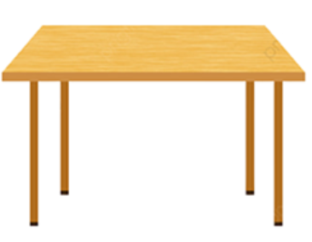

Slide 11
1. Dùng ê ke để kiểm tra hai đường thẳng có vuông góc với nhau hay không?

Slide 12
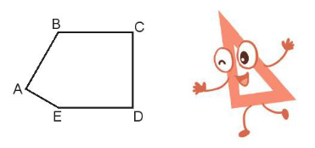
2. Dùng ê-ke để kiểm tra góc vuông rồi nêu từng cặp đoạn thẳng vuông góc với nhau.

Slide 13
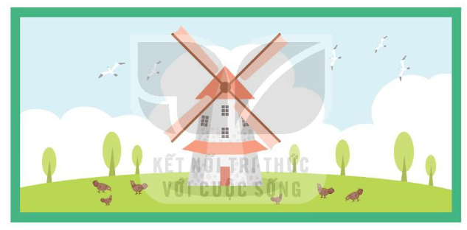
3. Mai vừa vẽ bức tranh dưới đây. Hãy quan sát và tìm hình ảnh về hai đường thẳng vuông góc có trong bức tranh đó.
Notes:
Hương Thảo – Zalo 0972115126. Các nick khác đều là giả mạo

Slide 14
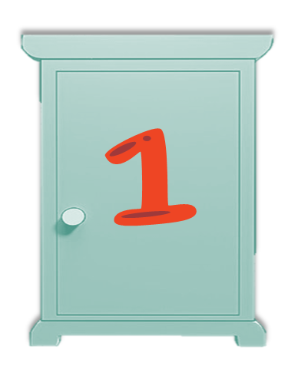
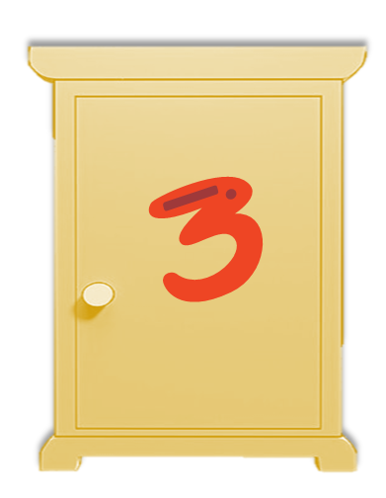
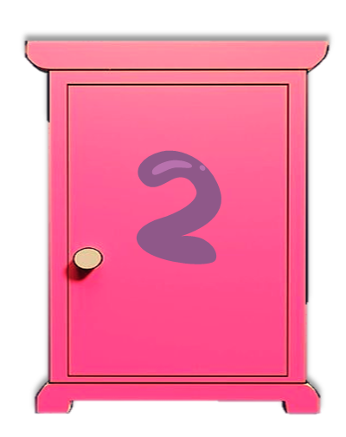

Slide 15
1. Để kiểm tra góc vuông ta phải dùng dụng cụ gì?
A. Compa
B. Ê ke
C. Thước kẻ

Slide 16
2. Hai đường thẳng vuông góc với nhau tạo thành mấy góc vuông?
A. 3
B. 2
C. 4
D. 1

